Slide 1
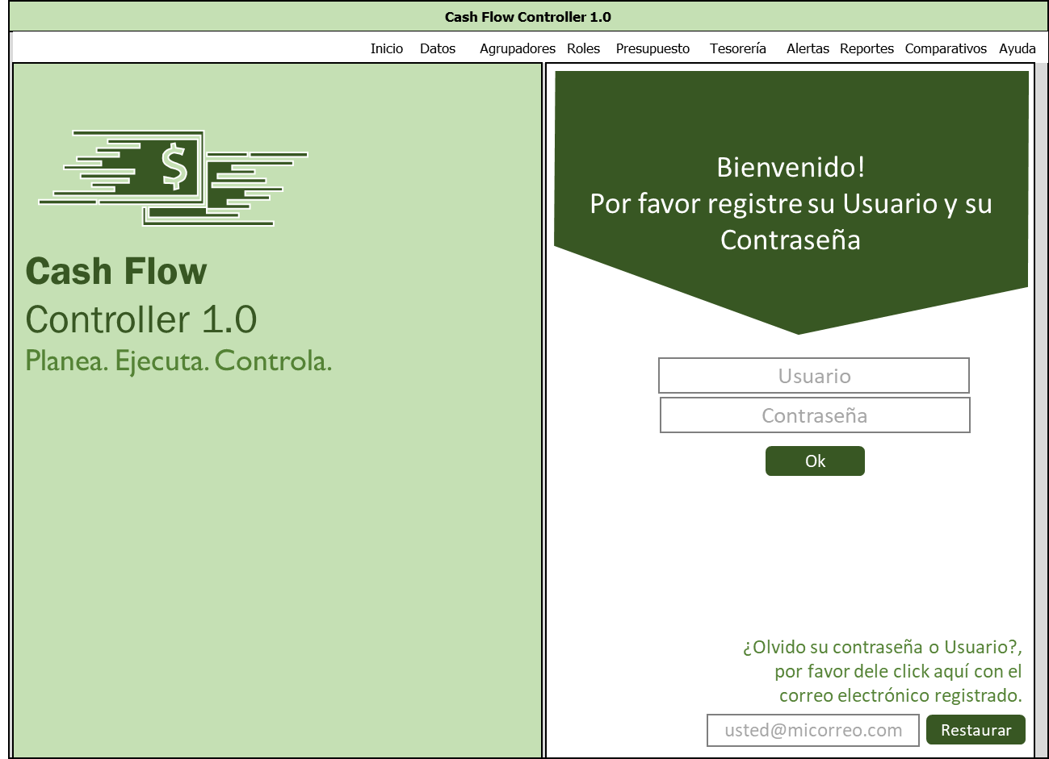
1
2
3
4
5

Slide 2
Proceso: Acceso/Recuperación
Acceso
Estado Vigente?
Lista de Usuarios registrados por email
Principal
4
Por favor registre su NUEVA Contraseña
Recuperar Password
1
Contraseña Anterior
Enviar email con link de reestablecimiento
2
Contraseña Nueva
Ok
3
La contraseña debe tener al menos 8 caracteres, de los cuales debe tener al MENOS:
Un numero
Mayúsculas y minúsculas
Un símbolo como: $,%,#/,(,),?,¿
Pantalla de reestablecimiento

Slide 3


9
Proceso: Usuario Nuevo
Configuración
Empresa/Persona
2
Principal
Lista de Suscriptoresregistrados por email
¿Suscriptor Nuevo?
Principal/ Cash Flow
Administrador:
- Andres GSR
Analista de CXC
Analista de CXP
Reportes
Supervisor
Bancos
Nuevo
Eliminar
3
Editar
1
4
Lista de Usuarios por email y sus funciones activadas
Configuración de Usuarios
Cuenta Bancaria
6
Banco Mexicano
Banco Español
Banco Americano
Nuevo
5
Cuentas Bancarias
Eliminar
7
Editar
8

Slide 4


3
4
Empresa/Persona
2
1
Nombre del Usuario: Andres GSR
Email: usuario@micorreo.com
Activo desde el: 11/11/2020
Rol Actual: Administrador/Captura/Mantto.
Puesto Actual: XXXXXXXXXXXXX
Ultimo Acceso: 10/02/2021 14:23 horas.
Funciones Activas:
5
6
7
8
9
10
CashFlow
Datos
Agrupadores
Roles
Presupuesto
Tesorería
Alertas
Reportes
Comparativos
11
12
13
14
15
16
17
18
19
3
4
Cuenta Bancaria
2
1
Nombre del Banco:
Número de Cuenta:
Sucursal:
Clabe:
Dirección:
Ciudad/País:
Activa desde:
5
6
7
8
9
10
11

Slide 5
Proceso: Página Principal/CashFlowl
Pantalla Cash Flow
Principal
Lista de Usuarios por email y sus funciones activadas
Tiene Activada la Función?
Generar CasFlow
Integración en Tabla Resumen CashFow
Generar Pantalla Blanca, solo menus.
Calendario
Tabla de Movimientos Bancarios
Tabla de CxC
Tabla de CxP

Slide 6

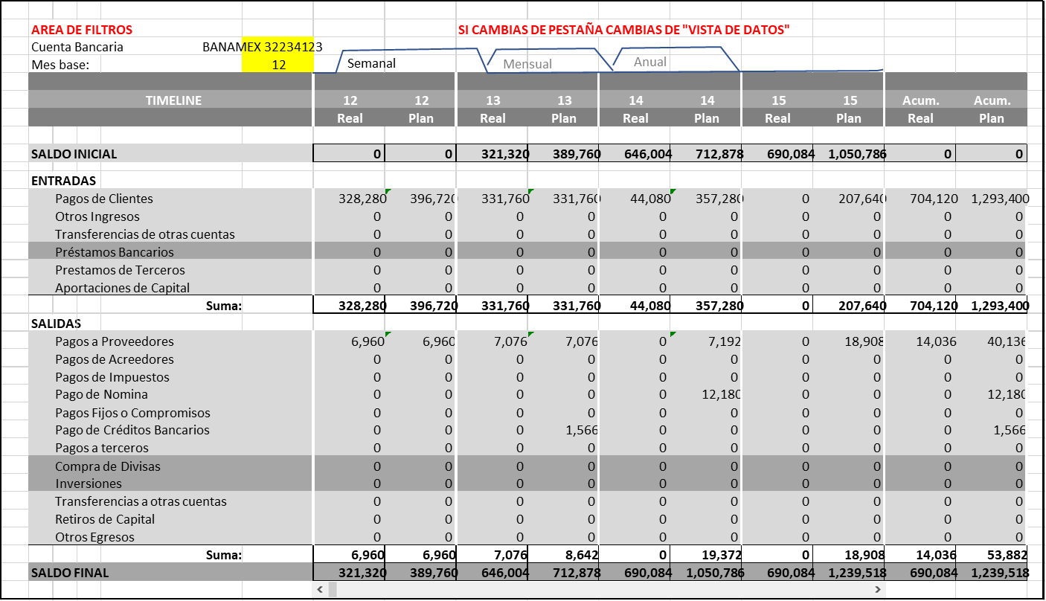
Logo de la empresa aquí.
Empresa XYZ, SA de CV
4
1
2
Empresa/Persona
Seleccione Empresa o Persona
Flujo de Caja
Números en Miles de Pesos
Del 1 al 28 de Mayo de 2021
Cuenta Bancaria
Seleccione Cuenta Bancaria
3
5
19
Agrupador
Seleccione Agrupador
6
Elemento
Seleccione Elelmento
7
9
10
Línea de Tiempo Semanal Mensual Anual
12
13
8
17
18
11
14
15
16
19

Slide 7



Proceso: Configurando Calendario
Principal
Lista de Usuarios por email y sus funciones activadas
Tiene Activada la Función?
Configurar Calendario
Generar Pantalla Blanca, solo menus.
Tabla Calendario
11
Calendario
1
Parametros
2
5
6
Dias a la semana habilitados
Lunes
Martes
Miércoles
Jueves
Viernes
Sabado
Domingo
Mes
Junio
Año
2023
4
3
Año Fiscal
Inicio:
Fin:
Seleccione los dias que integran una semana de trabajo y después confirme.
dd/mm/aaaa
Lunes | Martes | Miercoles | Jueves | Viernes | Sabado | Domingo | ¿Semana?
29 | 30 | 31 | 1 | 2 | 3 | 4 | 21
5 | 6 | 7 | 8 | 9 | 10 | 11 | 22
12 | 13 | 14 | 15 | 16 | 17 | 18 | 23
18 | 20 | 21 | 22 | 23 | 24 | 25 | 24
26 | 27 | 28 | 29 | 30 | 1 | 2 | 25
dd/mm/aaaa
¿Ajuste automático de fechas a la semana posterior?
11
7
Guardar
Editar
Confirmar Semana
8
9
10

Slide 8
Proceso: Linkeo
¿Necesito otro Link?
Click en el botón de Linkeo
Lista de Usuarios por email y sus funciones activadas
Tiene Activada la Función?
Abrir pantalla de Linkeo
Generación de Links y asignación de codigo
Registrar de nuevo en las tablas de datos
Regresar a Cash Flow
Calendario
Tabla de Movimientos Bancarios
Regresar a Cash Flow
Tabla de CxC
Tabla de CxP

Slide 9
Pantalla de Linkeo de Facturas y Bancos
Eliges el tipo de cuenta por cobrar o por pagar.
Cuentas por Pagar
Cuentas por Cobrar
Ingresos
Egresos
Factura
Factura 002
Factura 004
Factura 005
Factura 006
Factura 007
Factura 008
Factura 009
Factura 010
Factura 011
Factura 012
Factura 013
Factura 014
Movimiento
Deposito
Transferencia (dd/mm/aa)
Transferencia (dd/mm/aa)
Transferencia (dd/mm/aa)
Transferencia (dd/mm/aa)
Deposito
Deposito
Transferencia (dd/mm/aa)
Transferencia (dd/mm/aa)
Transferencia (dd/mm/aa)
Transferencia (dd/mm/aa)
Deposito
Una vez identificado el movimiento se le da guardar y se “crea” el vinculo.
P
L
R
P
L
R
Factura que corresponde al movimiento bancario.
Aquí se indica el estado del movimiento o factura, Pendiente, Linkeada o en Revision (No se puede linkear)
Se tiene que mostrar el tipo de movimiento, la fecha y Monto
Movimiento de deposit oque corresponde a la factura
Se tiene que mostrar el tipo de movimiento, la fecha y Monto

Slide 10
Base de Datos: Estructura
Tabla: Movimientos Bancarios
ID
BANCO
MONEDA
CUENTA
Fecha
Concepto
Referencia Bancaria
Debe
Haber
Referencia
SEMANA
NIVEL
MONTO
Tabla: Suscripciones
Suscriptor
Nombre del Usuario
email
Suscrito desde
Expira hasta
Suspensión en
Estado
Tabla: Funciones
email
CashFlow
Datos
Agrupadores
Roles
Presupuesto
Tesorería
Alertas
Reportes
Comparativos
Tabla: Cuentas por Cobrar
ID
EMPRESA
CUENTA BANCARIA
MONEDA
Fecha de Expedición
Factura
RFC
IVA
MONTO
TOTAL
Nivel 1
Nivel 2
Nivel 3
Estado de la Factura
Referencia
Pers01
Pers02
Pers03
Pers04
Pers05
Pers06
Pers07
Pers08
Pers09
Politica de Crédito
Agrupador de Presupuesto
Fecha de Alta
Dias de Crédito
Fecha de Venc.
Semana
Mes
Año
Tabla: Cuentas por Pagar
ID
EMPRESA
CUENTA BANCARIA
MONEDA
Fecha de Expedición
Factura
RFC
IVA
MONTO
TOTAL
Nivel 1
Nivel 2
Nivel 3
Estado de la Factura
Referencia
Pers01
Pers02
Pers03
Pers04
Pers05
Pers06
Pers07
Pers08
Pers09
Politica de Crédito
Agrupador de Presupuesto
Fecha de Alta
Dias de Crédito
Fecha de Venc.
Semana
Mes
Año
Tabla: Usuarios
Nombre del Usuario
email
Activo desde el
Rol Actual
Puesto Actual
Ultimo Acceso
Suscriptor
Estado
Tabla: Cuentas Bancarias
Nombre del Banco
Número de Cuenta
Sucursal
Clabe
Dirección
Ciudad/País
Activa desde
CodeAccount
Tabla: Calendario
Fecha
DiaSemana
NombreDia
Semana
Dia
Mes
Año
Bimestre
Trimestre
Cuatrimestre
Semestre
AñoFiscal
FechaTXT

Slide 11
Proceso: Carga de datos
Principal: Cash Flow
Lista de Usuarios por email y sus funciones activadas
Tiene Activada la Función?
Seleccion de pantalla de Carga de datos
¿Necesito otro Link?
Calendario
Registrar de nuevo en las tablas de datos
Tabla de Movimientos Bancarios
Pantalla de carga de datos.
Tabla de CxC
Tabla de CxP

Slide 12
1
Seleccione el tipo de datos que necesita capturar, editar o importar.
2
Cuentas por Cobrar
Cuentas por Pagar
Movimientos Bancarios (ingresos)
Movimientos Bancarios (Egresos)
Copia y Pega
Importar desde un Archivo
Edición de Datos
3
4
1
2
3
Datos Precargados
Copie los datos de Excel en el orden de las columnas sombreadas en Color verde. Máximo 10,000 filas.
Cuentas por Cobrar
5
4
Empresa/Persona
Seleccione Opción
11
5
Cuenta Bancaria
Seleccione Opción
6
12
6
7
Moneda
Seleccione Opción
Pegar Datos de Hoja de Cálculo
Cancelar
Ok
7
Nivel 1
Seleccione Opción
13
8
Borrar datos
Nivel 2
Seleccione Opción
9
10
Grabar en la Base de Datos
Editar Agrupadores
Actualizar
14
15
17
19
21
23
25
27
16
18
20
22
24
26
28

Slide 13
Copia y Pega
Importar desde un Archivo
Edición de Datos
1
Importar desde un Archivo
3
2
1. Seleccione Archivo
Cuentas por Cobrar
5
Tipo de Archivo
Seleccione Opción
Formatos soportados: XLS CSV TXT
4
6
Ruta
Seleccione Opción
7
Nombre de Archivo
Seleccione Opción
¿Tiene fila de Encabezados? SI NO
Importar
8
9
10
2. Lista de Encabezados/Columnas
3. Hacer equivalencias de campos
12
14
Columna 1
Columna 2
Columna 3
Columna 4
Columna 5
Columna 6
Columna 7
Factura
RFC
Monto
IVA
Total
Seleccione Columna
11
Seleccione Columna
Seleccione Columna
Minimos
13
Seleccione Columna
Seleccione Columna
Campo
Seleccione Columna
Campo
Seleccione Columna
Campo
Seleccione Columna
Campo
Seleccione Columna
Campo
Seleccione Columna
Opcionales
Campo
Seleccione Columna
Campo
Seleccione Columna
Campo
Seleccione Columna
Campo
Seleccione Columna
Campo
Seleccione Columna
Importar
Grabar en la Base de Datos
15
16

Slide 14
Copia y Pega
Importar desde un Archivo
Edición de Datos
1
2
Edición de Datos
3
Información para Edición.
Cuentas por Cobrar
10
4
5
Ordenar Z=>A
Fecha Inicio
Mes
Año
7
11
6
8
Ordenar A=>Z
Fecha Final
Mes
Año
12
Extracción
Copiar selección
Edición de la Información
9
Guardar Cambios BD
13
Seleccione
Filtrar
Filtrar
Filtrar
18
Filtrar
Filtrar
Filtrar
Filtrar
Filtrar
Filtrar
24
26
14
16
20
22
15
17
19
21
23
25
27

Slide 15
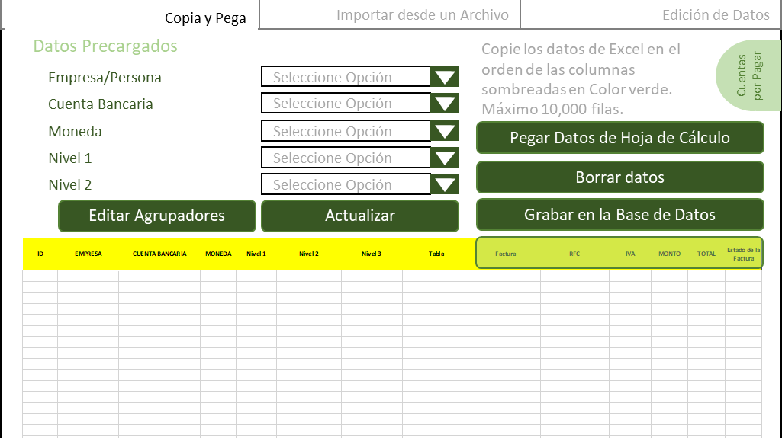
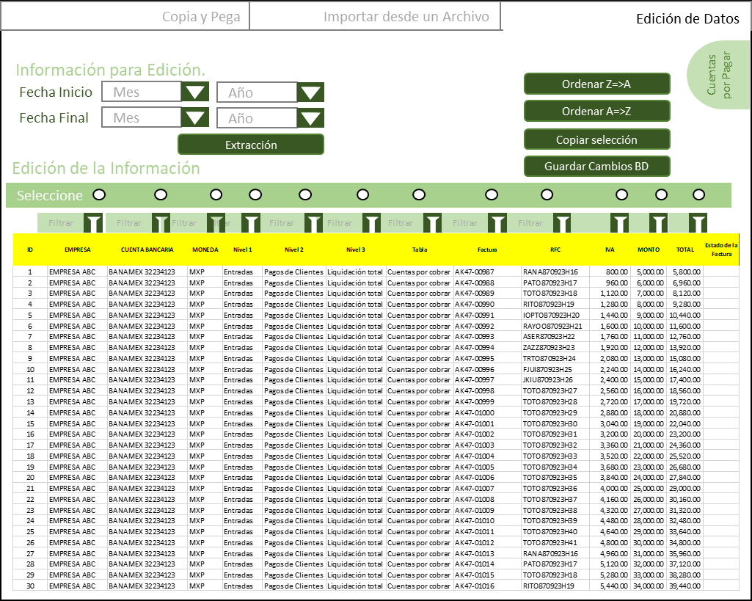
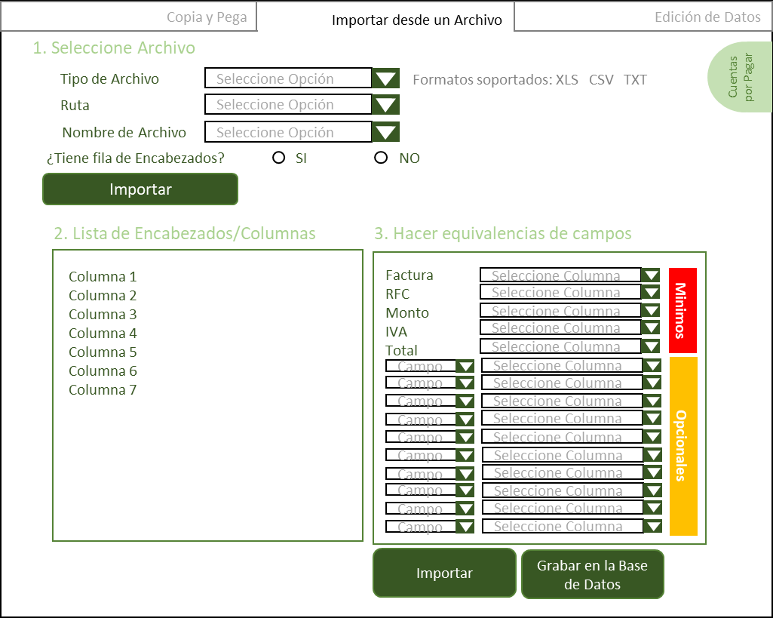

Slide 16
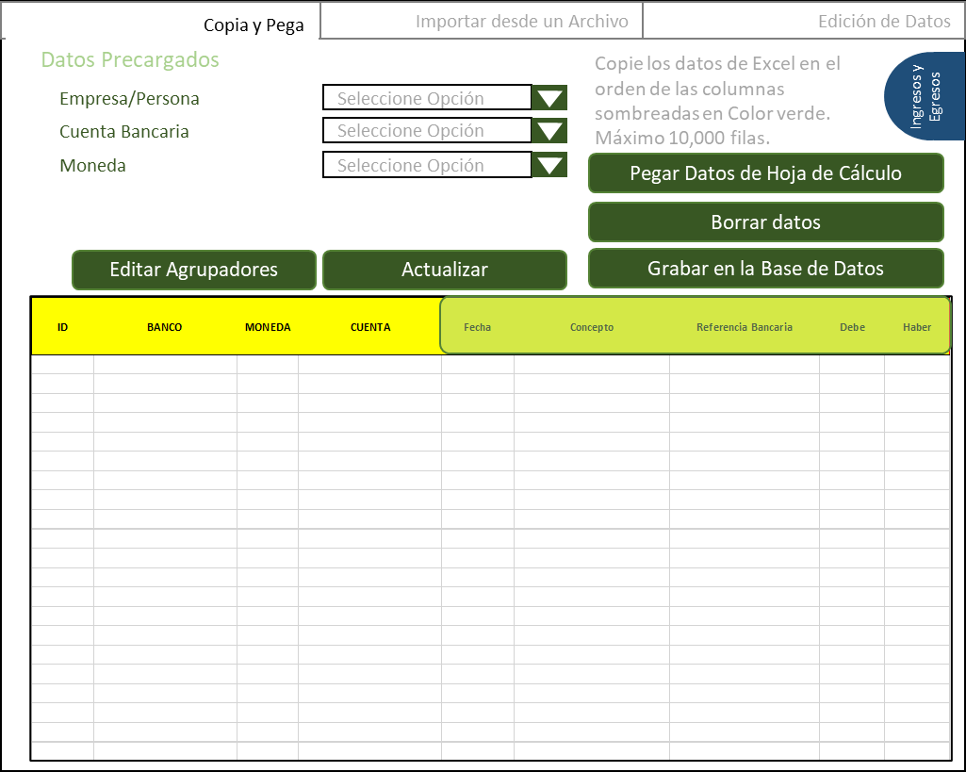
1
2
3
1
2
4
7
5
6
10
11
9
12
8
13
14
15
16
17
18
19
20
21

Slide 17
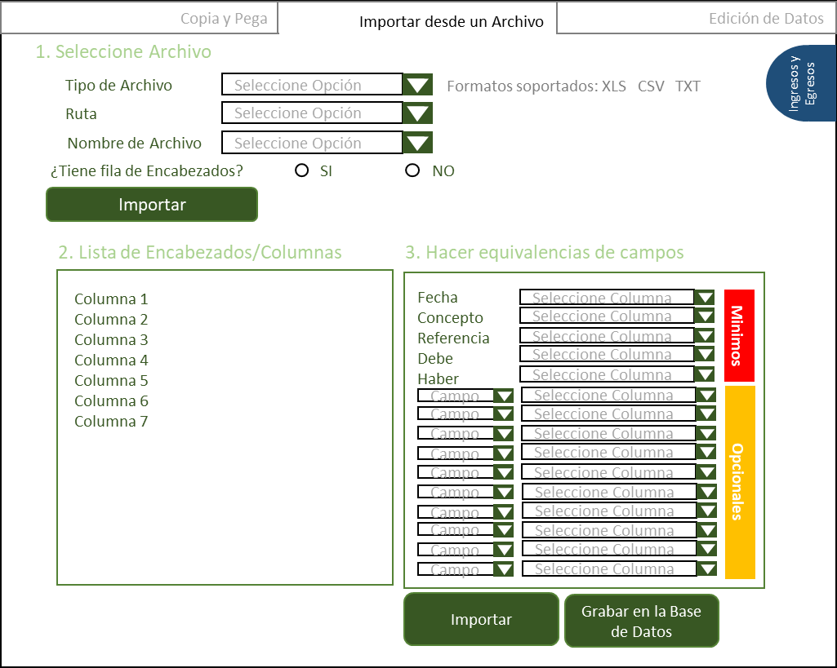
1
2
3
4
9
5
6
8
7
11
12
10

Slide 18
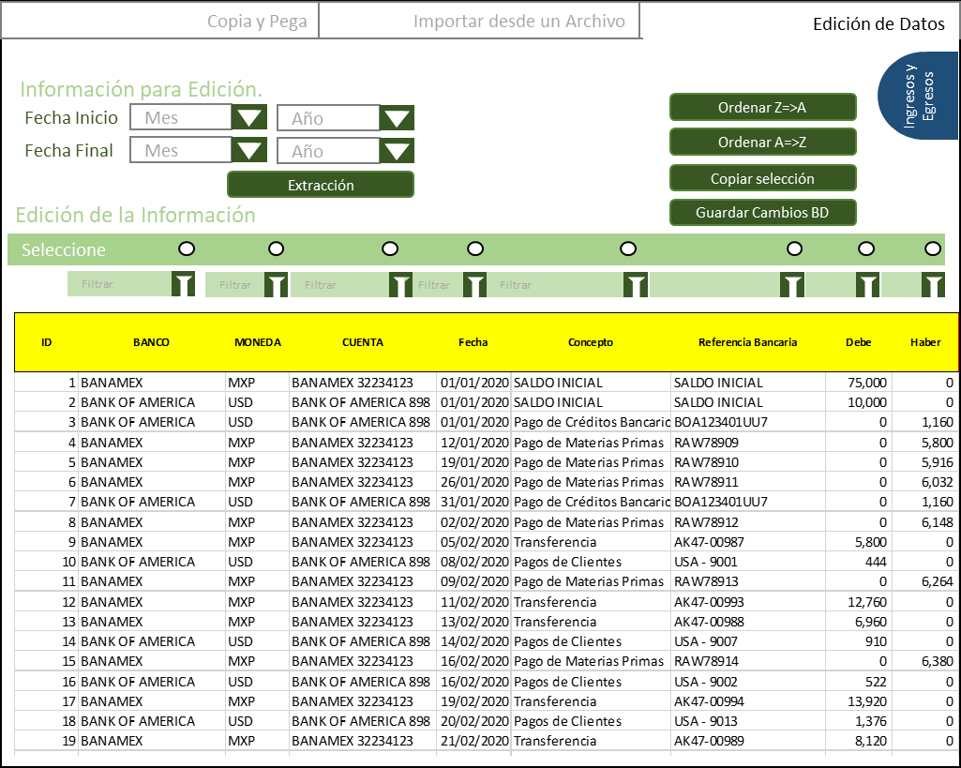
1
2
3
9
4
6
10
7
11
5
12
8
13
14
15
16
17
18
19
20
21
22

